Slide 1
キリスト教再建主義の5条件
前提主義
統治主義
神法主義
契約主義
後千年王国主義

Slide 2
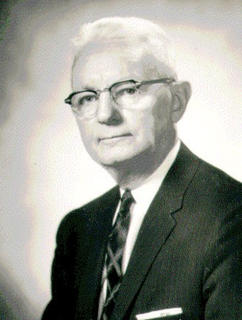
前提主義
１８９５年にオランダに生まれ
１０才の時にアメリカに移住
１９２１年にカルヴィン神学校
１９２７年にプリンストン大学で博士号
ウェストミンスター神学校で教える
アメリカのカルヴァン主義の傑出した神学者、ジャン・カルヴァンの真の後継者と見なされるようになる
コーネリアス・ヴァン・ティル博士
（1895～1987）
http://www.millnm.net/millnm/vantil.html

Slide 3
神の存在と聖書は、人間の認識の前提であり、証明は不要であるとする立場。
知識
知識
科学
聖書
聖書
科学
神の自己認識
人間理性
前提主義
ヒューマニズム

Slide 4
神
神と人間の関係
超越と内在
人間
世界

Slide 5
前提主義
神は世界を超越
される
→神と御言葉は基準
主権者
絶対権威
聖定
神
超越
世界
非主権者
非権威
被聖定

Slide 6
ヒューマニズム
人間
最終権威
人間は超越
神
神を裁く対象にする
天使
神は非超越
人間
動物
無生物

Slide 7
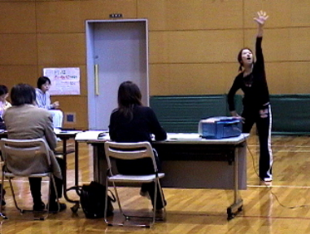
前提主義では
最終権威者は神
人間
神
例：聖書啓示に照らして科学的知識を評価する。

Slide 8
ヒューマニズムでは
最終権威者は人間
神
人間
例：科学的知識などに照らして創世記を評価する。

Slide 9
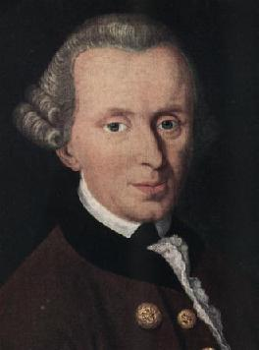
インマヌエル・カント
1724 - 1804
カントの思想革命
人間が万物の評価者
神ではない。
近代以降の思想はすべて
人間中心
→ 人間教という新興宗教

Slide 10
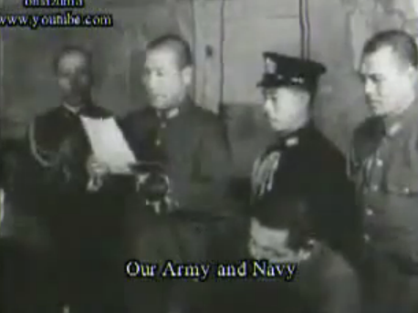
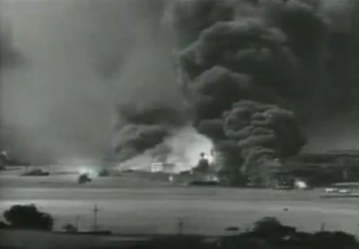
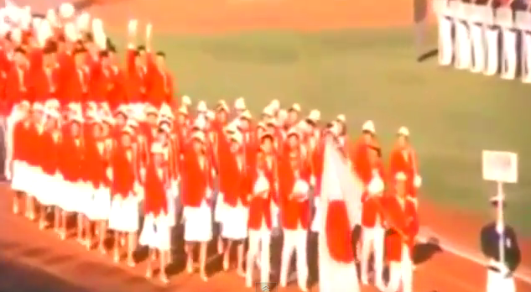
神はすべて起こることをあらかじめ決定された

Slide 11
御父
御子
天
内在
世界
聖霊
助け主
神は聖霊において
世界に内在される

Slide 12
キリスト教再建主義の5条件
前提主義
統治主義
神法主義
契約主義
後千年王国主義

Slide 13
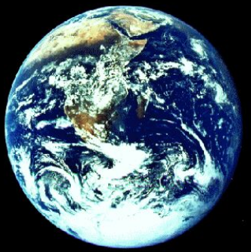
統治主義
神が世界を支配される主要な方法は、直接統治ではなく、間接統治。
  つまり、人間を神の副官として用いる。
  人間の制度上の権威は、神がお立てになった。
  権威に逆らうことは、神に逆らうことである。
人間の基本使命：「地を従えよ」
  神は、人間を創造された時に、「生めよ。殖えよ。地を満たせ。地を従えよ。」（創世記１・１８）と命じられました。
  人間は、地球を管理し、それを素材として、神の御心に適った文明を建設するために創造されたのです。

Slide 14
キリスト教再建主義の5条件
前提主義
統治主義
神法主義
契約主義
後千年王国主義

Slide 15
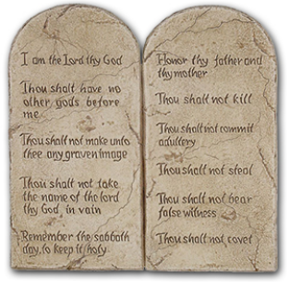
神法主義
私は律法と預言者を廃棄するために来たのだと思ってはならない。廃棄するためではなく、むしろそれを確立するために来た。律法の一点一画たりとも、天地が滅びない限り、また、すべてのことが起こってしまうまで、けっしてすたれることはない。（マタイ５・１７－１８）
旧約律法も新約聖書の教えもすべて、人間にとって義の基準として有効である。

Slide 16
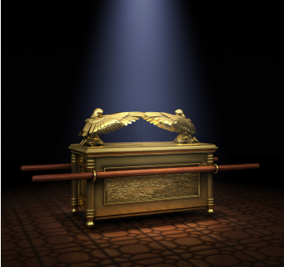
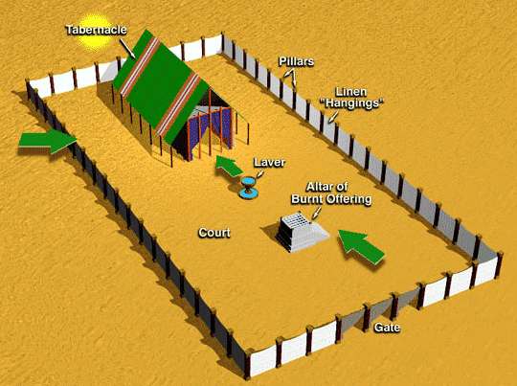

Slide 17
旧約の法と
新約の法
旧約時代
新約時代
レビ族
キリストとクリスチャン
祭司職
民族法
超民族法
律法
  祭司職が変われば、律法も必ず変わらなければなりません（ヘブル7・12）

Slide 18
キリスト教再建主義の5条件
前提主義
統治主義
神法主義
契約主義
後千年王国主義

Slide 19
わざの契約
わざの契約と恵みの契約
神
人類
アダム
わざの契約において、
アダムは、人類の代表
として、神の試験に合格
しなければならなかった。
合格すれば、人類と世界を
栄光化し、永遠の祝福に
あずからせることができた
はずだったが失敗した。

Slide 20
恵みの契約
わざの契約と恵みの契約
神
クリスチャン
キリスト
キリストは、アダムに代わって
人類の代表として、神の試験に
合格された。そのため、人類と
世界を栄光化し、永遠の
祝福にあずからせることができた。
誰でも信仰によってキリストを信じる
ならば、キリストとともに栄光化され、
永遠の祝福にあずかることができる。

Slide 21
発展
キリスト契約
ダビデ契約
恵みの契約
モオセ契約
アブラハム契約
ノア契約
原福音

Slide 22
契約の5条件
超越と内在
委任
規範
賞罰
継承
恵みの契約は宗主契約であり、5条件から成り立つ。

Slide 23
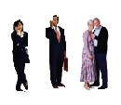
祝福
神の法
呪い
人は神の法にどう応答するかで祝福か呪いを被る

Slide 24
キリスト教再建主義の5条件
前提主義
統治主義
神法主義
契約主義
後千年王国主義

Slide 25
キリストは世界の王である
「私はすでに世に勝った」
わたしがこれらのことをあなたがたに話したのは、あなたがたがわたしにあって平安を持つためです。あなたがたは、世にあっては患難があります。しかし、勇敢でありなさい。わたしはすでに世に勝ったのです。」 （ヨハネ16・33）

Slide 26
「勝つ」という単語の原語ネニケーカは、ニカオー（征服する）の完了形。
古代ギリシャ語の完了時制は、
「すでに起こったことの現在の状態を強調する」から、
「現在すでに征服している」という状態を強調している。

Slide 27
つまり、世界の王は
現在
キリストである。

Slide 28
紀元70年に
来臨
昇天
キリスト
天
キリストの復活・昇天・70年の来臨以降、
全世界がキリストの王国となった。
世界
地
復活

Slide 29
「神は、キリストを死者の中からよみがえらせ、天上においてご自分の右の座に座らせて、すべての支配、権威、権力、主権の上に・・・置かれました。」
（エペソ１・２０）
「わたしは天地において一切の権威を与えられた」（マタイ28・18）

Slide 30

「あなたがたは、
王なる祭司です。」
（1ペテロ２・９）
「・・・神は、キリスト・イエスにおいて、ともによみがえらせ、ともに天の所に座らせてくださいました。」
（エペソ２・６）
「あなたがたは、バプテスマによってキリストとともに葬られ、また、キリストを死者の中からよみがえらせた神の力を信じる信仰によって、キリストとともによみがえらされたのです。」（コロサイ２・１２）
＋
キリスト
クリスチャン
世界
キリストとともにクリスチャンも王である

Slide 31
そもそも人間が造られた意味は
地を支配すること。
「生めよ。ふえよ。地を満たせ。地を従えよ。」（創世記1・28）
世界のエデンの園化

Slide 32
世界のエデンの園化
神は自然の中に、唯一人工物を創造された。
エデンの園は、人間の文明の模範
エデンの園から流れ出る４つの川は、世界にエデンの園を広めることの象徴である。
世界を、神と人とが調和する祝福の楽園に変えることが、人間の文化の目的。

Slide 33
世界を祝福することが使命
アブラハム契約
「あなたを祝福する者をわたしは祝福し、あなたをのろう者をわたしはのろう。地上のすべての民族は、あなたによって祝福される。」 （創世記12・3）

Slide 34
アダムは反逆した。
そのため、新しいアダムが必要になった。
キリストの使命―新しいアダムとして地を支配する。

Slide 35
アダム
キリスト
アダム族
キリスト族
支配権なし
支配権あり

Slide 36
神が望んでおられる体制
キリストと
クリスチャン
世界

Slide 37
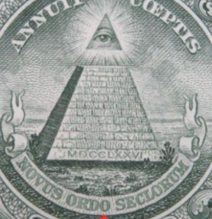
現在の体制

Slide 38
現在の体制
ルシファー
世界
http://www.youtube.com/watch?v=LcfRK5rwluM

Slide 39
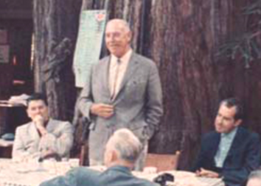
世界の指導者はモロク礼拝をしている
http://www.youtube.com/watch?feature=player_detailpage&v=FpKdSvwYsrE#t=5065s

Slide 40
世界の指導者はモロク礼拝をしている
☆アーネスト・Ｏ・ローレンス ※
カリフォルニア大学バークレー校ラディエーション・ラボラトリー所長
☆ドナルド・クックシー
カリフォルニア大学バークレー校ラディエーション・ラボラトリー
☆ロバート・Ｊ・ソーントン
カリフォルニア大学バークレー校ラディエーション・ラボラトリー
☆Ｊ・ロバート・オッペンハイマー ※
カリフォルニア大学バークレー校物理学部
☆ジェームス・Ｂ・コナント ※
ハーバード大学学長
☆ライマン・ブリッグス ※
商務省標準局(ＮＢＳ）局長
☆イーガー・Ｖ・マーフリー ※
化学者、スタンダード・オイル取締役
☆アーサー・Ｈ・コンプトン ※
シカゴ大学物理学部学部長 ゼネラル・エレクトリック・コンサルタント
☆ケネス・Ｄ・ニコルス陸軍中佐 ※
☆トーマス・クレンショー陸軍少佐
（※ マンハッタン・プロジェクトの主要メンバー）
(Bohemian Club Library notes #7 1960より)
原爆開発プロジェクト
はボヘミアン・グローブ
で実施された
マンハッタン・プロジェクトが発足したのが１９４２年８月、そしてその一ヶ月後の１９４２年９月１３日と１４日にボヘミアン・グローブのクラブハウスでマンハッタン・プロジェクトのミーティングが行われたことは、ボヘミアン・クラブ・ライブラリー・ノーツに記されている。出席者は下記のとおりである。
Notes:
しかしそれは、単に町の低俗な連中の話ではないんだ。サンフランシスコの上流階級がそんな風なのだ。私がときどき参加するボヘミアン・グローブ･･･。あのサンフランシスコの連中については、考えられる限り最悪の同性愛を行っている。僕は、サンフランシスコの誰とも握手をしたくないね。

Slide 41
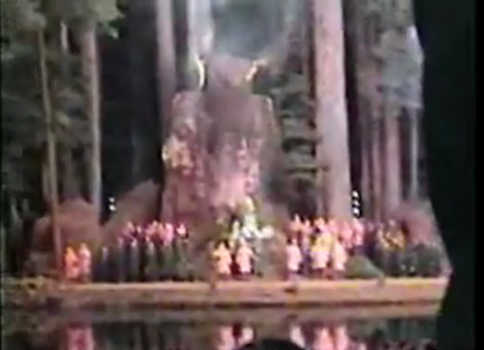
世界の指導者はモロク礼拝をしている

Slide 42
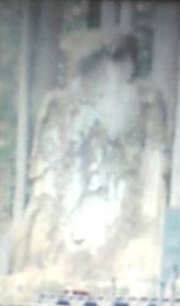
世界の指導者はモロク礼拝をしている
20mの
フクロウの像

Slide 43
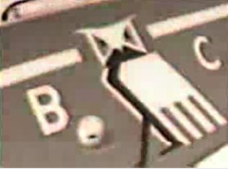
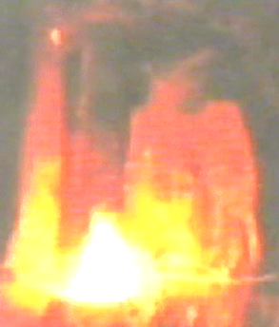
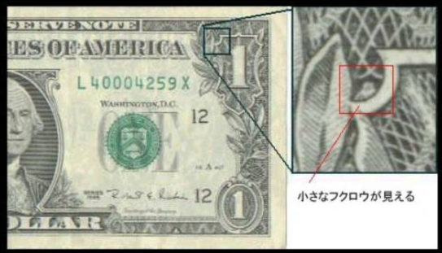
世界の指導者はモロク礼拝をしている
20mの
フクロウの像

Slide 44
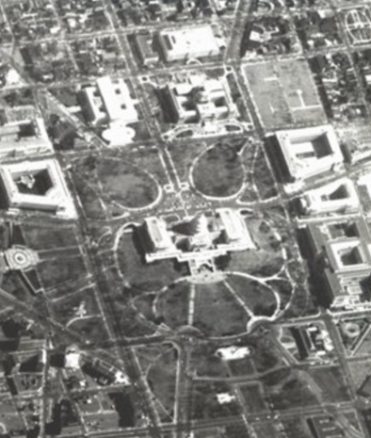

Slide 45
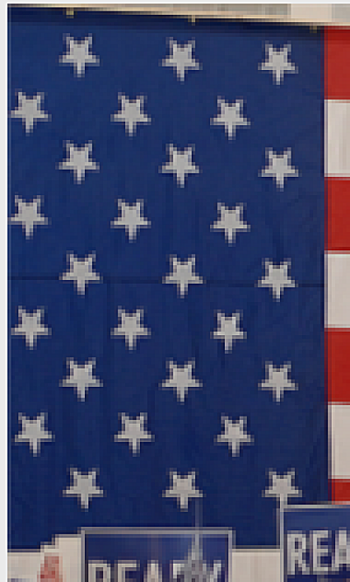


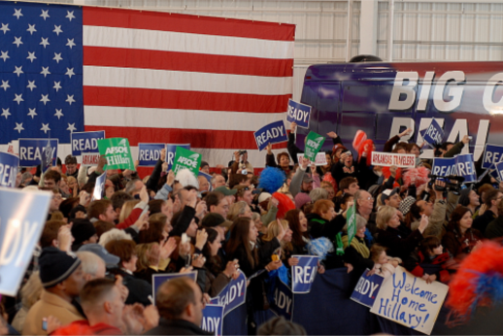
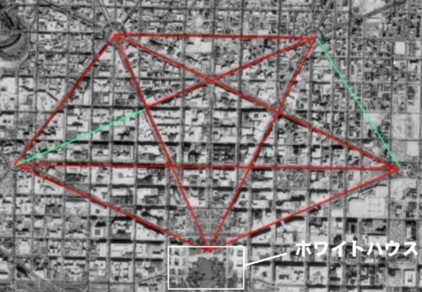
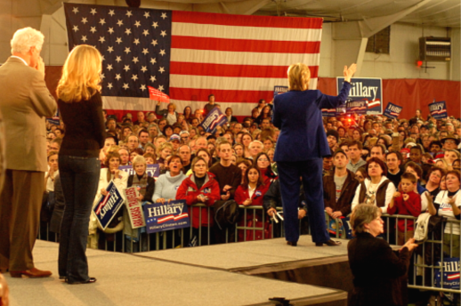
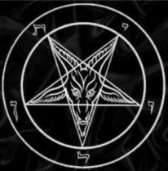

Slide 46


Slide 47
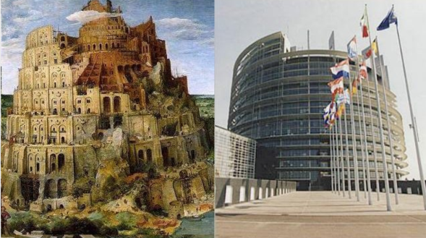

Slide 48
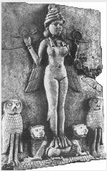
イシュタル神は、バビロンの神。
獣に乗った女神。
両脇にフクロウを従える。

Slide 49
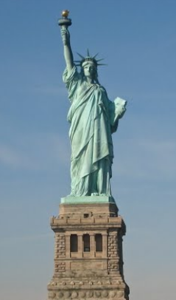
アメリカはバビロン文明
イシュタル礼拝
自由の女神は、フランスのフリーメイソンによって送られたイシュタル像

Slide 50
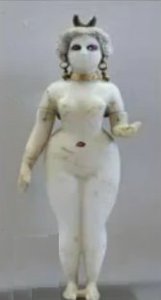
ヨーロッパもバビロン文明
イシュタル礼拝
ヨーロッパの語源となった女神「エウロパ」もイシュタル

Slide 51
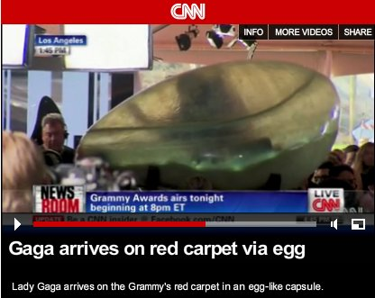
レディー・ガガは、イシュタルの卵から誕生

Slide 52
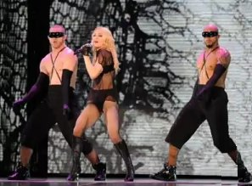
マドンナは、
イシュタルをモチーフにしている。
ツアータイトル『バビロンの大淫婦』

Slide 53
バビロン神を信じ、バベルの塔を築こう
としているグループ
↓
イルミナティ・フリーメイソン
↓
目標は、世界政府
↓
世界人口を５～10億人に減らす
↓
世界人類の奴隷化

Slide 54
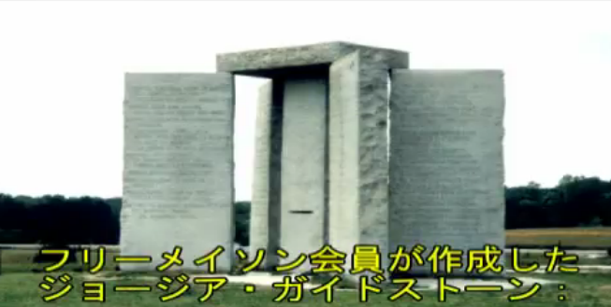
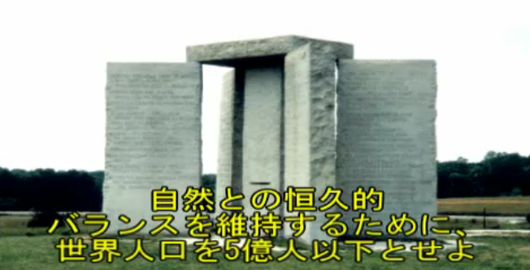
ジョージア・ガイドストーン

Slide 55
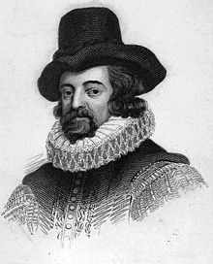
日本の震災や911事件において、11と46という数字が繰り返し登場する不思議。
http://www.youtube.com/watch?v=6JV1fT-eHd8&feature=relmfu
真のアメリカ建国の父・フリーメイソンと薔薇十字団
の創始者フランシス・ベーコンを表す暗号：
111
13
46
この数字を、シェークスピアとキング・ジェームズ訳聖書に密かに忍ばせている。

Slide 56
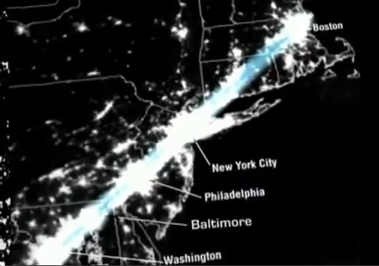
http://www.youtube.com/watch?v=juVyiWqV1Tc&feature=player_detailpage#t=1157s
この数字を、シェークスピアとキング・ジェームズ訳聖書に密かに忍ばせている。
http://www.youtube.com/watch?v=7nMLVIcVcaE

Slide 57
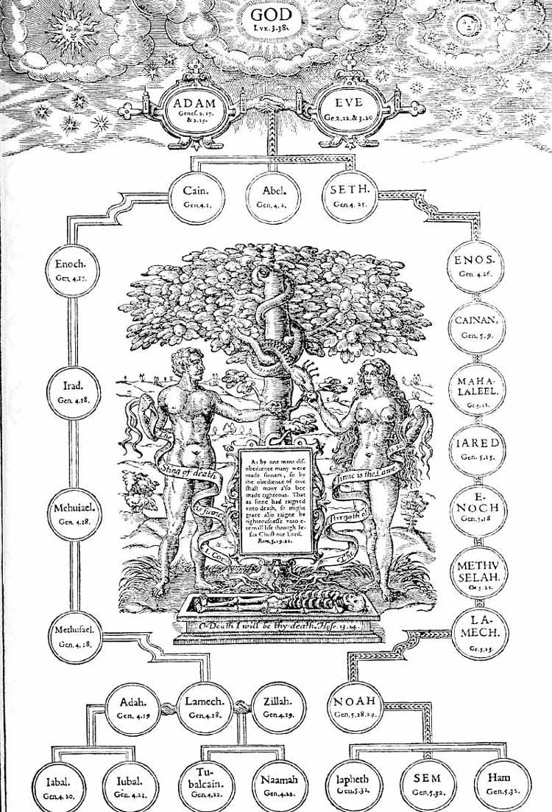
キング・ジェームズ訳の挿絵

Slide 58

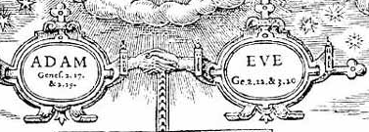
キング・ジェームズ訳の挿絵
フリーメイソン式の握手

Slide 59
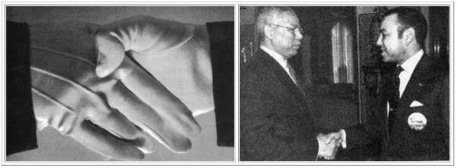
フリーメイソン式の握手

Slide 60
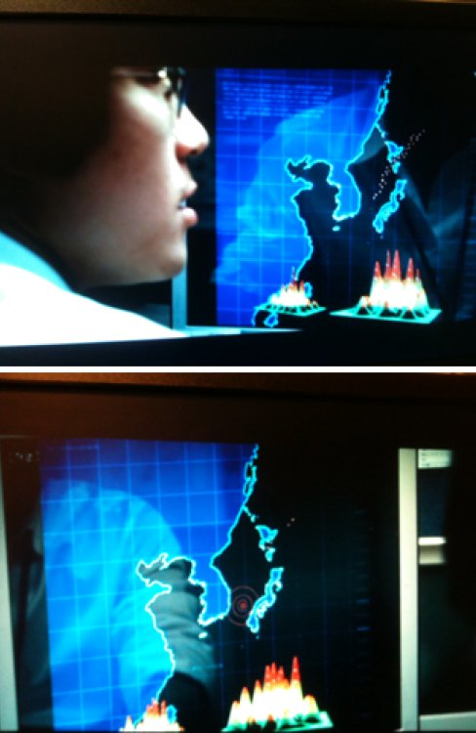
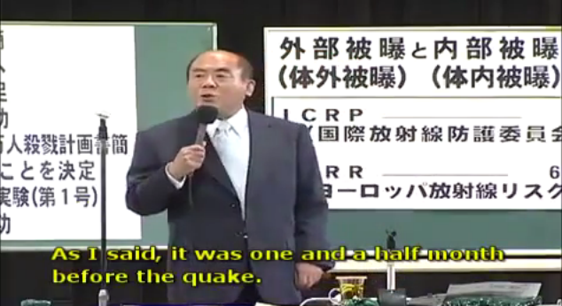
２００９年の韓国映画「TSUNAMI」のワンシーンで、パソコンの日本地図の東北地方が地図上から消滅している。
震災前に開かれた帝国ホテル地下でのフリーメイソンの会議で東北地方が消えた日本地図が貼られていた
http://www.youtube.com/watch?v=FhUgtzpRQPk

Slide 61
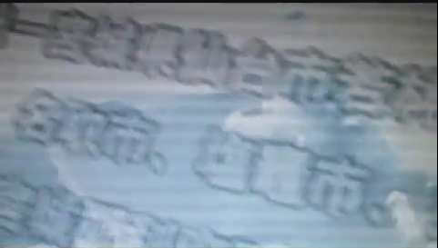
２００６年の日本映画「日本沈没」のワンシーンで流れるニュース映像で、被災した日本の地域の名前が３１１のそれと一致。
宮城県仙台市若林区
名取市
塩竃市

Slide 62
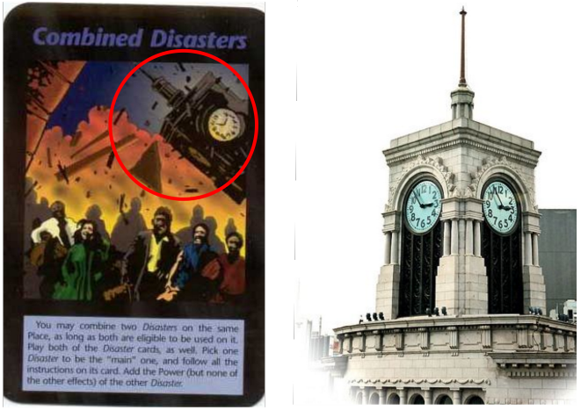
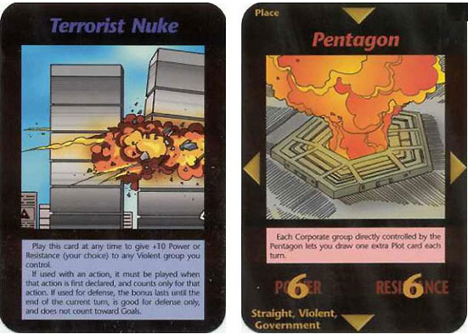

Slide 63
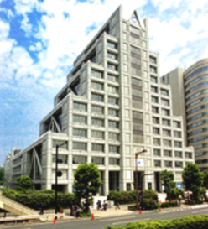
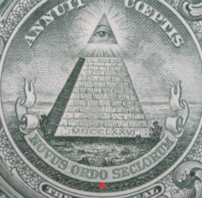
国連を中心とした世界政府
13段階
＋
三角形
と
目
国連大学
連邦準備制度が発行した1ドル紙幣
国連も、連邦準備制度も、ロスチャイルドが作った。

Slide 64
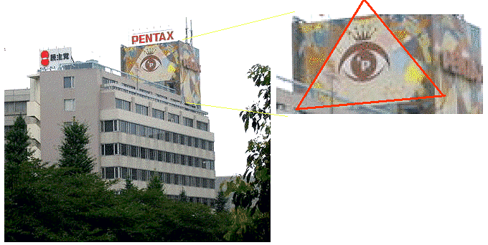
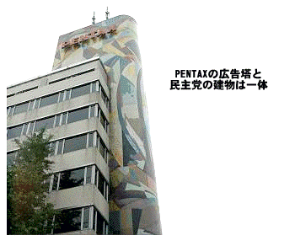

Slide 65
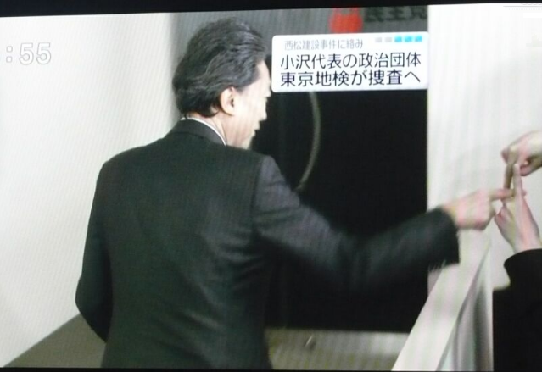

Slide 66
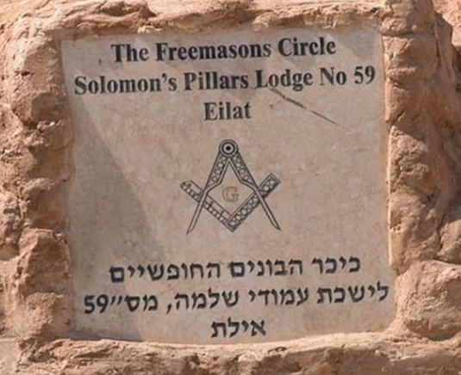
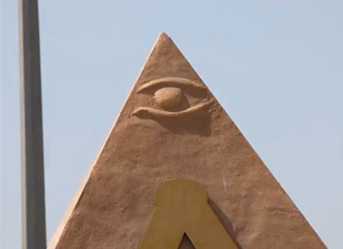
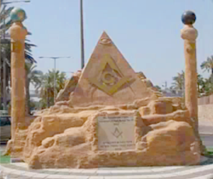
国連を中心とした世界政府
イスラエル・エイラート市にある
フリーメイソンの碑

Slide 67



国連を中心とした世界政府
イスラエル・最高裁判所にも
ピラミッドと目がある

Slide 68
国連を中心とした世界政府
ロスチャイルド
ロックフェラー
連邦準備制度
米軍
米軍による武力支配

Slide 69
イルミナティによるキリスト教信仰の破壊
ロスチャイルド
ウェストコットとホート
サイラス・I・スコフィールド
アレクサンドリア写本
ディスペンセーション主義
NASB、NIVなど
切迫再臨信仰
聖書の破壊
聖書的可能性信仰の破壊

Slide 70


現代聖書翻訳の父と謳われてきたウエストコットとホートの正体
Brooke Foss Westcott
Fenton John Anthony Hort
B・F・ウェストコット(1825年～1903年）
F.J.A.ホート （1828年～1892年）
・イギリス国教会の聖職者
・ケンブリッジ大学教授
・オカルト研究者・交霊術師
・聖徒との交信を主張
・マリア崇拝者
・ダーウィン進化論者
・聖書の霊感を否定
・ニューエイジ運動の祖
・心霊研究を目的とする『幽霊会』設立者
・交霊術師
・ケンブリッジ大学教授
・人種差別主義者
・聖書が「神のことば」であることを否定
・聖書の霊感を否定
・イエス・キリストの「神性」、「あがない」を否定。
Notes:
ブルック・フォス・ウェストコットは、1851年にケンブリッジで『幽霊会（Ghostly Guild）』を設立した。
目的は、聖書において禁止されている降霊術、超自然活動、他の超自然現象を研究するためだ。
彼のグループは、多くのオカルトグループの訓練機関となった。
カーソップ・レイクやソルター、ジェームズ・ウェッブ、ヘイスティングスなどの一流の学者たちも、みなウェストコットのサタンの研究や設立したグループを、現代のニューエイジ運動の基礎とみなしている。
彼は、1911年『エンサイクロペディア・ブリタニカ』及び『宗教と倫理の百科事典』において、アレクサンドリア神秘主義者として紹介されている。
http://strictandparticular.blogspot.jp/2009/10/was-brooke-foss-westcott-occultist.html

Slide 71
教会は、そのほとんどすべての時期（1900年）、ビザンチン型テキスト＝マジョリティ・テキスト（多数派本文）を使用してきた。
99.14%以上の写本と一致する本文よりも、0.86%未満と一致するネストレ本文がいいのか？
ウェストコットとホートが、アレキサンドリア型テキスト（Vaticanus (Codex B)とSinaiticus(Codex Aleph)）を底本とする翻訳を主張。
理由は、アレキサンドリア型のほうが古いから。→ネストレが現代聖書の底本に→フリーメイソンのロックマンが作ったロックマン財団を通じてほとんどの翻訳聖書がアレキサンドリア型テキストで翻訳される。
しかし、最近、初代教会の教父たちがビザンチン型から引用していることが明らかになった。By David L. Brown, Ph.D
フロイド・Ｎ・ジョーンズ博士は写本を四つに分類しています。すなわち、（１）８８のパピルス紙写本と、（２）２６７の大文字写本、（３）２７６４の小文字写本、そして（４）２１４３のギリシャ語聖句集（聖句を含む写本）です。
この合計５２６２の写本のうち、５２１７の写本が多数派本文（ＴＲ）を支持しています！（同書第一章）
したがって、正確に言えば、99・14％以上です。他方のネストレ版本文を支持する写本は、０・86％未満です！
http://www.bible-jp.com/ss/dochira.html
Notes:
たとえば、マタイ8 章29 節を見よう。
King James Version では、イエスの御名がきちんと入っている。
And, behold, they cried out, saying, What have we to do with thee, Jesus,
thou Son of God（汝神の子イエス）? art thou come hither to torment us
before the time?
しかし、New International Version では、省略されている。
"What do you want with us, Son of God（神の子）?" they shouted. "Have
you come here to torture us before the appointed time?"
New American Standard Bible でも省略されている。
And they cried out, saying, "(A)What business do we have with each other,
Son of God（神の子）? Have You come here to torment us before the time?"
ちなみに、現代聖書翻訳の影響を受けた日本語訳にも同じ現象が見られる。
すると、見よ、彼らはわめいて言った。「神の子よ。いったい私たちに何を
しようというのです。まだその時ではないのに、もう私たちを苦しめに来ら
れたのですか。」（新改訳）
突然、彼らは叫んだ。「神の子、かまわないでくれ。まだ、その時ではない
のにここに来て、我々を苦しめるのか。」（新共同訳）
すると突然、彼らは叫んで言った、「神の子よ、あなたはわたしどもとなん
の係わりがあるのです。まだその時ではないのに、ここにきて、わたしども
を苦しめるのですか」。（口語訳）
見よ、彼ら叫びて言う。「神の子よ。我ら汝と何の関係あらん。未だ時至ら
ぬに、われらを責めんとてここに来たり給うか。」（文語訳）

Slide 72
たとえば、マタイ8 章29 節を見よう。
King James Version では、イエスの御名がきちんと入っている。
  And, behold, they cried out, saying, What have we to do with thee, Jesus,
  thou Son of God（汝神の子イエス）? art thou come hither to torment us
  before the time?
しかし、New International Version では、省略されている。
  "What do you want with us, Son of God（神の子）?" they shouted. "Have
  you come here to torture us before the appointed time?"
New American Standard Bible でも省略されている。
  And they cried out, saying, "(A)What business do we have with each other,
  Son of God（神の子）? Have You come here to torment us before the time?"
ちなみに、現代聖書翻訳の影響を受けた日本語訳にも同じ現象が見られる。
  すると、見よ、彼らはわめいて言った。「神の子よ。いったい私たちに何を
  しようというのです。まだその時ではないのに、もう私たちを苦しめに来ら
  れたのですか。」（新改訳）
  突然、彼らは叫んだ。「神の子、かまわないでくれ。まだ、その時ではない
  のにここに来て、我々を苦しめるのか。」（新共同訳）
  すると突然、彼らは叫んで言った、「神の子よ、あなたはわたしどもとなん
  の係わりがあるのです。まだその時ではないのに、ここにきて、わたしども
  を苦しめるのですか」。（口語訳）
  見よ、彼ら叫びて言う。「神の子よ。我ら汝と何の関係あらん。未だ時至ら
  ぬに、われらを責めんとてここに来たり給うか。」（文語訳）

Slide 73
ウェストコットとホート
・聖書翻訳
・オカルト
・世界政府運動
・共産主義
ロスチャイルド
アーサー・バルフォア
ウェストコット
『エラヌス』
『使徒』
ホート
幽霊会
総合会
（Synthetic Society）
国際連盟
心霊研究会（Society for Psychical Research）
心霊研究
1800 年代以来オカルト運動において中心的な組織
国際連合
バルフォアは、マルクス主義の先駆者
世界統一宗教
世界政府
共産主義
Notes:
彼らの仲間であったバルフォアは、「空中浮遊の報告に鼓舞され」心霊研究会のリーダー
を務めた。「イギリス自伝事典」には、「形而上学を取り戻せ」という彼の言葉が引用さ
れ、彼が「死者」と交信することを楽しんだことが記録されている。
アーサー・バルフォアは、ホートの「使徒」、ウェストコットの「エラヌス」のメンバー
でもあり、ほどなくしてイギリス首相の座につき、国際連盟の設立にかかわった。

Slide 74
ビザンチン型テキストとネストレテキストの比較
Ａ「十字架を取り上げて私について来なさい」（ビ）
Ｂ「わたしに従ってきなさい」（ネ）
Ａ「人は、パンだけでなく、神のあらゆることばによって生きる」（ビ）
Ｂ「人はパンだけで生きるものではない」（ネ）
Ａ「私を信じている者は、永遠の命を持っています」（ビ）
Ｂ「信じる者には永遠の命がある」（ネ）
Ａ「御子は、ご自身を通して私たちの罪の清めを行われ」（ビ）
Ｂ「そして罪のきよめのわざをなし終えてから」（ネ）
Ａ「キリストが私たちのために肉に関して苦しみをお受けになった」（ビ）
Ｂ「キリストは肉において苦しまれた」（ネ）
Notes:
彼らの仲間であったバルフォアは、「空中浮遊の報告に鼓舞され」心霊研究会のリーダー
を務めた。「イギリス自伝事典」には、「形而上学を取り戻せ」という彼の言葉が引用さ
れ、彼が「死者」と交信することを楽しんだことが記録されている。
アーサー・バルフォアは、ホートの「使徒」、ウェストコットの「エラヌス」のメンバー
でもあり、ほどなくしてイギリス首相の座につき、国際連盟の設立にかかわった。

Slide 75
再臨は近い！
切迫再臨説
ディスペンセーション主義
・詐欺罪で収監
・妻子遺棄
・愛人作り
・社会主義者と交友
・自称博士
イエズス会の司祭ラクンザ（1731－1801）・別名ベン・エズラ
異端として免職
スコットランド長老教会牧師エドワード・アーヴィング
サイラス・I・スコフィールド
ウェストコットとホートの支援
イルミナティの支援
スコフィールド・バイブル
世界のクリスチャンに多大な影響
Notes:
彼らの仲間であったバルフォアは、「空中浮遊の報告に鼓舞され」心霊研究会のリーダー
を務めた。「イギリス自伝事典」には、「形而上学を取り戻せ」という彼の言葉が引用さ
れ、彼が「死者」と交信することを楽しんだことが記録されている。
アーサー・バルフォアは、ホートの「使徒」、ウェストコットの「エラヌス」のメンバー
でもあり、ほどなくしてイギリス首相の座につき、国際連盟の設立にかかわった。

Slide 76




ディスペンセーション主義の宣伝マンたち
ハル・リンゼイ
ティム・ラヘイ
サイラス・I・スコフィールド
宗教自由連盟（Coalition for Religious Freedom）の理事
統一教会の文鮮明が財政支援
イルミナティのヤコブ・シフが資金援助
Notes:
彼らの仲間であったバルフォアは、「空中浮遊の報告に鼓舞され」心霊研究会のリーダー
を務めた。「イギリス自伝事典」には、「形而上学を取り戻せ」という彼の言葉が引用さ
れ、彼が「死者」と交信することを楽しんだことが記録されている。
アーサー・バルフォアは、ホートの「使徒」、ウェストコットの「エラヌス」のメンバー
でもあり、ほどなくしてイギリス首相の座につき、国際連盟の設立にかかわった。

Slide 77


フリーメイソン式の握手をするビリー･グラハム
Notes:
彼らの仲間であったバルフォアは、「空中浮遊の報告に鼓舞され」心霊研究会のリーダー
を務めた。「イギリス自伝事典」には、「形而上学を取り戻せ」という彼の言葉が引用さ
れ、彼が「死者」と交信することを楽しんだことが記録されている。
アーサー・バルフォアは、ホートの「使徒」、ウェストコットの「エラヌス」のメンバー
でもあり、ほどなくしてイギリス首相の座につき、国際連盟の設立にかかわった。

Slide 78

フリーメイソン式のポーズ（ライオンの手）をとる
パット・ロバートソン
Notes:
彼らの仲間であったバルフォアは、「空中浮遊の報告に鼓舞され」心霊研究会のリーダー
を務めた。「イギリス自伝事典」には、「形而上学を取り戻せ」という彼の言葉が引用さ
れ、彼が「死者」と交信することを楽しんだことが記録されている。
アーサー・バルフォアは、ホートの「使徒」、ウェストコットの「エラヌス」のメンバー
でもあり、ほどなくしてイギリス首相の座につき、国際連盟の設立にかかわった。

Slide 79
フリーメイソン側の説明：
フリーメイソンの間で見られる重要なサインは、「ライオンの手」である。猫の手の形に指を曲げて拳骨を作る。
この拳骨は、ユダ族の獅子を意味しており、伝説と寓話の両方において、いくつかの点で重要である。
変化と永遠の命のメッセージは、第3階級のメイソンにとって重要な意味を持つ。
http://www.themasonictrowel.com/Articles/degrees/degree_3rd_files/the_lions_paw_gltx.htm
Notes:
彼らの仲間であったバルフォアは、「空中浮遊の報告に鼓舞され」心霊研究会のリーダー
を務めた。「イギリス自伝事典」には、「形而上学を取り戻せ」という彼の言葉が引用さ
れ、彼が「死者」と交信することを楽しんだことが記録されている。
アーサー・バルフォアは、ホートの「使徒」、ウェストコットの「エラヌス」のメンバー
でもあり、ほどなくしてイギリス首相の座につき、国際連盟の設立にかかわった。

Slide 80
ディスペンセーション主義
の終末論と聖書の終末論
イエスがオリーブ山ですわっておられると、弟子たちが、ひそかにみもとに来て言った。「お話しください。いつ、そのようなことが起こるのでしょう。あなたの来られる時や世の終わりには、どんな前兆があるのでしょう。」(マタイ24･3)
Notes:
彼らの仲間であったバルフォアは、「空中浮遊の報告に鼓舞され」心霊研究会のリーダー
を務めた。「イギリス自伝事典」には、「形而上学を取り戻せ」という彼の言葉が引用さ
れ、彼が「死者」と交信することを楽しんだことが記録されている。
アーサー・バルフォアは、ホートの「使徒」、ウェストコットの「エラヌス」のメンバー
でもあり、ほどなくしてイギリス首相の座につき、国際連盟の設立にかかわった。

Slide 81
― まず文脈を見る！
23章は、旧約のイスラエルの裁き
ああ、エルサレム、エルサレム。預言者たちを殺し、自分に遣わされた人たちを石で打つ者。わたしは、めんどりがひなを翼の下に集めるように、あなたの子らを幾たび集めようとしたことか。それなのに、あなたがたはそれを好まなかった。見なさい。あなたがたの家は荒れ果てたままに残される。 （マタイ23・37-38）
Notes:
彼らの仲間であったバルフォアは、「空中浮遊の報告に鼓舞され」心霊研究会のリーダー
を務めた。「イギリス自伝事典」には、「形而上学を取り戻せ」という彼の言葉が引用さ
れ、彼が「死者」と交信することを楽しんだことが記録されている。
アーサー・バルフォアは、ホートの「使徒」、ウェストコットの「エラヌス」のメンバー
でもあり、ほどなくしてイギリス首相の座につき、国際連盟の設立にかかわった。

Slide 82
忌わしいものだ。偽善の律法学者、パリサイ人たち。あなたがたは白く塗った墓のようなものです。墓はその外側は美しく見えても、内側は、死人の骨や、あらゆる汚れたものがいっぱいなように、あなたがたも、外側は人に正しいと見えても、内側は偽善と不法でいっぱいです。忌わしいものだ。偽善の律法学者、パリサイ人たち。あなたがたは預言者の墓を建て、義人の記念碑を飾って、『私たちが、先祖の時代に生きていたら、預言者たちの血を流すような仲間にはならなかっただろう。』と言います。こうして、預言者を殺した者たちの子孫だと、自分で証言しています。あなたがたも先祖の罪の目盛りの不足分を満たしなさい。おまえたち蛇ども、まむしのすえども。おまえたちは、ゲヘナの刑罰をどうしてのがれることができよう。だから、わたしが預言者、知者、律法学者たちを遣わすと、おまえたちはそのうちのある者を殺し、十字架につけ、またある者を会堂でむち打ち、町から町へと迫害して行くのです。それは、義人アベルの血からこのかた、神殿と祭壇との間で殺されたバラキヤの子ザカリヤの血に至るまで、地上で流されるすべての正しい血の報復があなたがたの上に来るためです。まことに、あなたがたに告げます。これらの報いはみな、この時代の上に来ます。 （マタイ23・27-36）
Notes:
彼らの仲間であったバルフォアは、「空中浮遊の報告に鼓舞され」心霊研究会のリーダー
を務めた。「イギリス自伝事典」には、「形而上学を取り戻せ」という彼の言葉が引用さ
れ、彼が「死者」と交信することを楽しんだことが記録されている。
アーサー・バルフォアは、ホートの「使徒」、ウェストコットの「エラヌス」のメンバー
でもあり、ほどなくしてイギリス首相の座につき、国際連盟の設立にかかわった。

Slide 83
イエスがオリーブ山ですわっておられると、弟子たちが、ひそかにみもとに来て言った。「お話しください。いつ、そのようなことが起こるのでしょう。あなたの来られる時や世の終わりには、どんな前兆があるのでしょう。」(マタイ24･3)
― 「世の終わり」の「世」の原語は、アイオーン（時代）
― 「まことに、あなたがたに告げます。
これらの報いはみな、この時代の上に来ます」
Notes:
彼らの仲間であったバルフォアは、「空中浮遊の報告に鼓舞され」心霊研究会のリーダー
を務めた。「イギリス自伝事典」には、「形而上学を取り戻せ」という彼の言葉が引用さ
れ、彼が「死者」と交信することを楽しんだことが記録されている。
アーサー・バルフォアは、ホートの「使徒」、ウェストコットの「エラヌス」のメンバー
でもあり、ほどなくしてイギリス首相の座につき、国際連盟の設立にかかわった。

Slide 84
「あなたがたの見ているこれらの物について言えば、石がくずされずに積まれたまま残ることのない日がやって来ます。」(ルカ21･6)
― イエスが言われた神殿とは、「あなたがたの見ている」
神殿。つまり、紀元一世紀に建っていた神殿。
「まことに、あなたがたに告げます。これらのことが全部起こってしまうまでは、この時代は過ぎ去りません。 」(マタイ24･34)
― イエスの時代（ゲネア）の間に、前兆は起こる。
ゲネア＝30～33年
Notes:
彼らの仲間であったバルフォアは、「空中浮遊の報告に鼓舞され」心霊研究会のリーダー
を務めた。「イギリス自伝事典」には、「形而上学を取り戻せ」という彼の言葉が引用さ
れ、彼が「死者」と交信することを楽しんだことが記録されている。
アーサー・バルフォアは、ホートの「使徒」、ウェストコットの「エラヌス」のメンバー
でもあり、ほどなくしてイギリス首相の座につき、国際連盟の設立にかかわった。

Slide 85
「ここに知恵がある。思慮ある者はその獣の数字を数えなさい。その数字は人間をさしているからである。その数字は六百六十六である。 」(黙示録13･18)
― 手紙の読者（小アジアの7つの教会のクリスチャン）が
数えても意味がないヒトラーとかEUの大統領である
はずがない。
「すぐに起こるはずの事を…示すため」(黙示録1･1)
― すぐに起こると言いながら、2000年たっても起こらな
ければヨハネは偽預言者になる。
Notes:
エペソ、スミルナ、ペルガモ、テアテラ、サルデス、フィラデルフィヤ、ラオデキヤ

Slide 86
「しかし、主の日は、盗人のようにやって来ます。その日には、天は大きな響きをたてて消えうせ、天の万象は焼けてくずれ去り、地と地のいろいろなわざは焼き尽くされます。 そのようにして、神の日の来るのを待ち望み、その日の来るのを早めなければなりません。その日が来れば、そのために、天は燃えてくずれ、天の万象は焼け溶けてしまいます。」（2ペテロ3・10－12）
― これは世界の終末（われわれの未来）に起こる
預言だろうか。
「 しかし、私たちは、神の約束に従って、正義の住む新しい天と新しい地を待ち望んでいます。そういうわけで、愛する人たち。このようなことを待ち望んでいるあなたがたですから、しみも傷もない者として、平安をもって御前に出られるように、励みなさい。」（2ペテロ3・13－14）
― ペテロは天の万象が焼けて溶けることが、読者の
生きている間に起こるという前提で話している。
外れたら、偽預言者となってしまう。
Notes:
エペソ、スミルナ、ペルガモ、テアテラ、サルデス、フィラデルフィヤ、ラオデキヤ

Slide 87
― 反キリストは、EU大統領など単一の政治的独裁者
なのか。
小さい者たちよ。今は終わりの時です。あなたがたが反キリストの来ることを聞いていたとおり、今や多くの反キリストが現われています。それによって、今が終わりの時であることがわかります（1ヨハネ2･18）。
偽り者とは、イエスがキリストであることを否定する者でなくてだれでしょう。御父と御子を否認する者、それが反キリストです（1ヨハネ2･22）。
イエスを告白しない霊はどれ一つとして神から出たものではありません。それは反キリストの霊です。あなたがたはそれが来ることを聞いていたのですが、今それが世に来ているのです（1ヨハネ4･3）。
なぜお願いするかと言えば、人を惑わす者、すなわち、イエス・キリストが人として来られたことを告白しない者が大ぜい世に出て行ったからです。こういう者は惑わす者であり、反キリストです（2ヨハネ7）。
Notes:
エペソ、スミルナ、ペルガモ、テアテラ、サルデス、フィラデルフィヤ、ラオデキヤ

Slide 88


― これから獣の支配のもとで大患難時代は来るのか？
「ここに知恵がある。思慮ある者はその獣の数字を数えなさい。その数字は人間をさしているからである。その数字は六百六十六である。 」(黙示録13･18)
ネロ・カエサルのヘブル文字綴り NRWN QSR は（それぞれの文字に割り当てられた数を）合計すると６６６になります。
Notes:
エペソ、スミルナ、ペルガモ、テアテラ、サルデス、フィラデルフィヤ、ラオデキヤ

Slide 89



１．ユリウス・カエサル
（紀元前４９～４４年）
２．アウグストゥス・カエサル
（紀元前３１～紀元１４年）
３．テベリウス・カエサル（紀元１４～３７年）
４．ガイウス・カエサル（カリギュラ）（紀元３７～４１年）
５．クラウディウス・カエサル
（紀元４１～５４年）
五人はすでに倒れたが、ひとりは今おり、ほかのひとりは、まだ来ていません。しかし彼が来れば、しばらくの間とどまるはずです。 （黙示録17・10）
６．ネロ・カエサル
（紀元５４～６８年）
７．ガルバ・カエサル
（紀元68年6月～69年1月）
たったの7か月
Notes:
ローマ帝国の「７人の王」は、ヨハネが黙示録を記した時（紀元６４ー６７年頃）に五人はすでに死んでおり、一人は今治めており、もう一人が後に登場するはずであるとされています。そして、この七番目の王は「しばらくの間（つまり、短い間）とどまるはず」だと記されています。さて、カエサルと呼ばれたローマの７人の王を順番に挙げていくとこの聖書の記述とピタリと当てはまるのです。

Slide 90
神は、キリストにおいて、すべての支配と権威の武装を解除してさらしものとし、彼らを捕虜として凱旋の行列に加えられました。
（コロサイ2・15）
サタンは縛られている

Slide 91
また私は、御使いが底知れぬ所のかぎと大きな鎖とを手に持って、天から下って来るのを見た。 彼は、悪魔でありサタンである竜、あの古い蛇を捕え、これを千年の間縛って、 底知れぬ所に投げ込んで、そこを閉じ、その上に封印して、千年の終わるまでは、それが諸国の民を惑わすことのないようにした。 （黙示録20・1～3）
サタンは縛られている

Slide 92
現在の体制
世界は、オレオレ詐欺師
に支配されている
神の捕虜
世界

Slide 93
クリスチャンは悪魔を追い出すことができる
神の子が現われたのは、
悪魔のしわざを打ちこわすためです。
（1ヨハネ3・8）

Slide 94
世に勝つ者とはだれでしょう。イエスを神の御子と信じる者ではありませんか。
（1ヨハネ5・5）
しかし、私たちは、私たちを愛してくださった方によって、これらすべてのことの中にあっても、圧倒的な勝利者となるのです。 （ローマ8・37）
なぜなら、神によって生まれた者はみな、世に勝つからです。私たちの信仰、これこそ、世に打ち勝った勝利です。
（1ヨハネ5・4）
病人を直し、死人を生き返らせ、らい病人をきよめ、悪霊を追い出しなさい。
（マタイ10・8）
平和の神は、すみやかに、あなたがたの足でサタンを踏み砕いてくださいます。
（ローマ16・20）

Slide 95
「翌朝、イエスは都に帰る途中、空腹を覚えられた。
道ばたにいちじくの木が見えたので、
近づいて行かれたが、葉のほかは何もないのに気づかれた。
それで、イエスはその木に『おまえの実は、もういつまでも、ならないように。』
と言われた。
すると、たちまちいちじくの木は枯れた。弟子たちは、これを見て、驚いて言った。
『どうして、こうすぐにいちじくの木が枯れたのでしょうか。』
イエスは答えて言われた。『まことに、あなたがたに告げます。
もし、あなたがたが、信仰を持ち、疑うことがなければ、
いちじくの木になされたようなことができるだけでなく、たとい、
この山に向かって、「動いて、海にはいれ。」と言っても、
そのとおりになります。』」（マタイ21・18－21）
いちじく
イスラエル
山
ローマ

Slide 96
御国が来ますように。みこころが天で行なわれるように地でも行なわれますように。（マタイ6・10）
イエスは近づいて来て、彼らにこう言われた。
「わたしには天においても、地においても、いっさいの権威が与えられています。
それゆえ、あなたがたは行って、あらゆる国の人々を弟子としなさい。
そして、父、子、聖霊の御名によってバプテスマを授け、
また、わたしがあなたがたに命じておいたすべてのことを守るように、彼らを教えなさい。
見よ。わたしは、世の終わりまで、いつも、あなたがたとともにいます。」 （マタイ28・18-20）
悪魔に立ち向かいなさい。
そうすれば、悪魔はあなたがたから逃げ去ります。
（ヤコブ4･7）

